Slide 1
Projet d’intervention en contexte (PIC)
Coralie Verreault

Slide 2
Problématisation
Besoin/Contexte
Compétences
Difficultés en français
Orthopédagogie pour travailler les stratégies de lecture → j’ai choisi l’écriture (PIC)
Défis en écriture : - Adaptation à la situation d’écriture - Utilisation d’un vocabulaire approprié - Construction de phrases et ponctuation appropriées
Intérêt pour le travail d’équipe
Rétroaction entre pairs (développer l’autonomie et l’entraide)
Domaine des langues - Français – Écrire des textes variés
Compétence transversale d’ordre personnel et social - Coopérer

Slide 3
Objectif
Résultats souhaités
Traces/documentation
Développer les compétences en écriture des élèves
Développer les compétences sociales des élèves
D’ici la fin du mois de décembre, la moyenne de classe en écriture (critères ciblés) augmentera d’au moins 10% grâce à la rétroaction entre pairs.
Textes écrits des élèves
Grille de correction des critères ciblés
Observations de la qualité et de la quantité de rétroactions entre pairs

Slide 4
Analyse critique de la rétroaction entre pairs
Forces
Limites
« [La rétroaction] agit fortement pour améliorer l’apprentissage. » (McCallum et Boisclair, 2017, p.2).
« En analysant la situation d’écriture d’un pair, l’élève peut transférer ses connaissances en écriture d’un contexte à un autre. » (Blain et Lafontaine, 2010).
« […] le fait de recevoir des commentaires constructifs permet à l’élève de prendre conscience des méprises de sa rédaction [et] il doit choisir une piste de solution pour améliorer ce qui lui a été mentionné. » (Frédérick et Trépanier, 2024).
« […] cette stratégie libère la charge de travail de l’enseignant. » (Frédérick et Trépanier, 2024).
« Les élèves apprennent tout autant, si ce n’est plus, en interagissant avec leurs camarades. » (McCallum, 2018, p.84)
« […] l’enseignant doit permettre le transfert de responsabilités en appliquant les 3 étapes mentionnées que soient le modelage, le guidage et la pratique individuelle. » (Frédérick et Trépanier, 2024).
« L’élève doit comprendre comment rédiger des commentaires constructifs [et] doit être en mesure d’accepter les commentaires des autres pour les intégrer. » (Frédérick et Trépanier, 2024).
« […] il est important de choisir des moments stratégiques. […] L’enseignant doit s’assurer que ce processus se réalise en scindant la tâche. » (Frédérick et Trépanier, 2024).

Slide 5
Stratégies Revue des finissant(e)s : L’influence de la rétroaction par les pairs en contexte d’écriture (Amélie Frédérick et Justine Trépanier)
Enseignement explicite
Liste pour la rétroaction
Modelage : - Comment faire une rétroaction efficace? - Comment formuler mon commentaire? - Comment utiliser la liste pour la rétroaction? - Présenter la différence entre un jugement et un commentaire constructif.
Pratique guidée : En groupe, analyser un texte et trouver des manières de bien formuler des rétroactions.
Pratique autonome : Entre pairs, analyser un texte et trouver des manières de bien formuler des rétroactions.
Adaptation à la situation d’écriture : sujet, intention et destinataire. → pendant l’écriture
Utilisation d’un vocabulaire approprié : mots riches, précis et variés. → après l’écriture
Construction de phrases et ponctuation appropriées : phrase simple en phrase complexe, majuscule et point. → pendant l’écriture
Gabarit pour formuler de bonnes rétroactions.

Slide 6
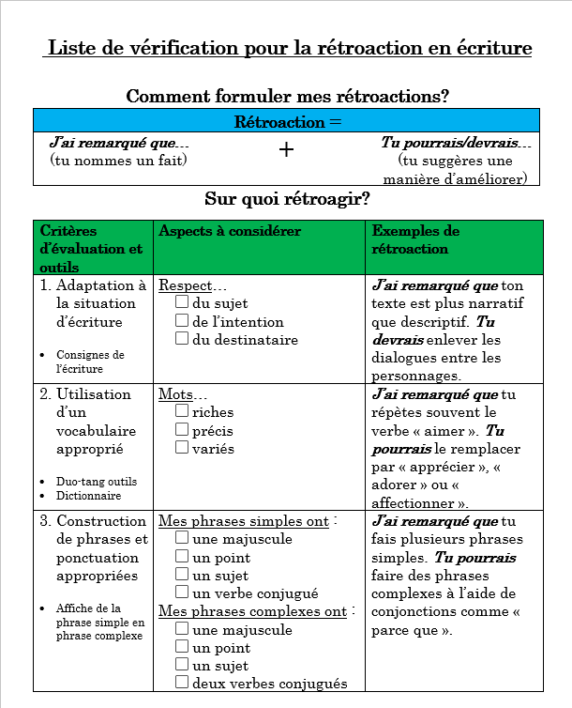
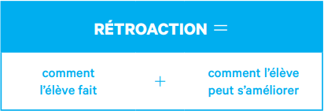
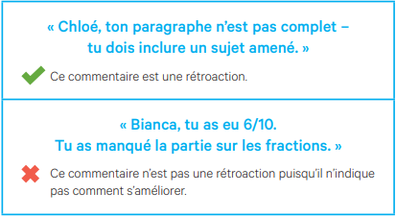
Australian Society for Evidence Based Teaching,
[s.d.]. HOW TO GIVE FEEDBACK TO STUDENTS,
http://www.robeson.k12.nc.us/cms/lib6/NC01000307/
Centricity/Domain/53/How%20to%20Give%20
Feedback%20to%20Students.pdf

Slide 7
Échéancier
Semaines Périodes | 1 (semaine du 25 novembre) | 2 (semaine du 2 décembre) | 3 (semaine du 9 décembre) | 4 (semaine du 16 décembre)
1 | Écriture 1 : 5 à 7 d’écriture (à rétroagir lorsque terminé) | Écriture 1 : Texte de 10 phrases (à rétroagir en continu) | Écriture 1 : Projet d’écriture de 10-15 phrases (à rétroagir en continu) | Modélisation : critère 2 Pratique guidée : critère 2
2 | Modélisation : critère 1 Pratique guidée : critère 1 | Modélisation : critère 1 Pratique guidée : critère 1 | Modélisation : critère 1 Pratique guidée : critère 1 | Écriture 6 : Texte de 10-15 phrases Pratique autonome : rétroaction critère 2
3 | Pratique autonome : rétroaction critère 1 | Écriture 2 : Texte de 10 phrases Pratique autonome : rétroaction critère 1 | Écriture 2 : Texte de 10-15 phrases Pratique autonome : rétroaction critère 1
4 | Modélisation : critère 2 Pratique guidée : critère 2 | Modélisation : critère 3 Pratique guidée : critère 3 | Modélisation : critère 3 Pratique guidée : critère 3
5 | Pratique autonome : rétroaction critère 2 | Écriture 3 : Texte de 10 phrases Pratique autonome : rétroaction critère 3 | Écriture 3 : Texte de 10-15 phrases Pratique autonome : rétroaction critère 3
6 | Modélisation : critère 3 Pratique guidée : critère 3 | Modélisation : critère 2 Pratique guidée : critère 2 | Écriture 4 : Texte de 10-15 phrases Pratique autonome : rétroaction critère 1
7 | Pratique autonome : rétroaction critère 3 | Écriture 4 : Texte de 10 phrases Pratique autonome : rétroaction critère 2 | Écriture 5 : Texte de 10-15 phrases Pratique autonome : rétroaction critère 3

Slide 8
Ressources utiles
Revue des finissant(e)s : L’influence de la rétroaction par les pairs en contexte d’écriture (Amélie Frédérick et Justine Trépanier) → projet semblable
Frey, N. (2016). 50 stratégies efficaces pour gérer sa classe : Guide pour favoriser l’engagement et l’interaction. Chenelière Éducation. → partenaire de rétroaction
Évaluation des apprentissages au préscolaire/primaire → cours sur la rétroaction.

